Slide 1
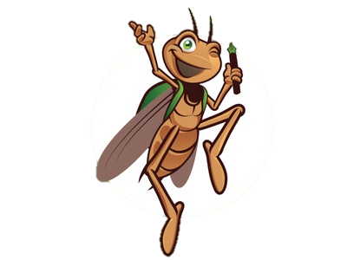
Bài học đường đời đầu tiên
Tiết: 5, 6
Trích: “Dế mèn phiêu lưu kí”- Tô Hoài
Giáo viên: Nguyễn Phương Thảo

Slide 2
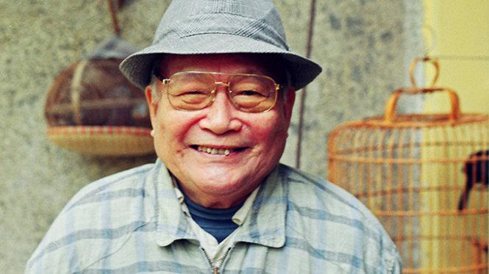






I. Đọc- tìm hiểu chung
1. Tác giả Tô Hoài
Nhà văn Tô Hoài có nhiều sáng tác nổi tiếng cho thiếu nhi.

Slide 3
2. Văn bản:
a) Xuất xứ
- Trích từ chương 1 truyện dài Dế Mèn phiêu lưu kí (gồm 10 chương).
- In lần đầu năm 1941
b) Đọc- tìm chú thích

Slide 4
2. Văn bản:
c) Thể loại:
Truyện đồng thoại
d) Phương thức biểu đạt chính:
Tự sự
e) Ngôi kể:
Ngôi thứ nhất
g) Đề tài:
Cuộc sống sinh hoạt.

Slide 5
a)
c)
b)
h) Sự việc chính
Hãy sắp xếp các thẻ sự kiện sau theo đúng thứ tự câu chuyện:
Một lần, Mèn bày trò trêu chọc Cốc dẫn đến cái chết oan tương của Choắt.
Chàng thanh niên Dế Mèn cường tráng nhưng kiêu căng, hay xem thường và bắt nạt mọi người.
Cái chết của Choắt khiến Mèn ân hận và ăn năn về thói hung hăng bậy bạ của mình.

Slide 6
c)
b)
a)
h) Sự việc chính
Chàng thanh niên Dế Mèn cường tráng nhưng kiêu căng, hay xem thường và bắt nạt mọi người.
Cái chết của Choắt khiến Mèn ân hận và ăn năn về thói hung hăng bậy bạ của mình.
Một lần, Mèn bày trò trêu chọc Cốc dẫn đến cái chết oan tương của Choắt.

Slide 7
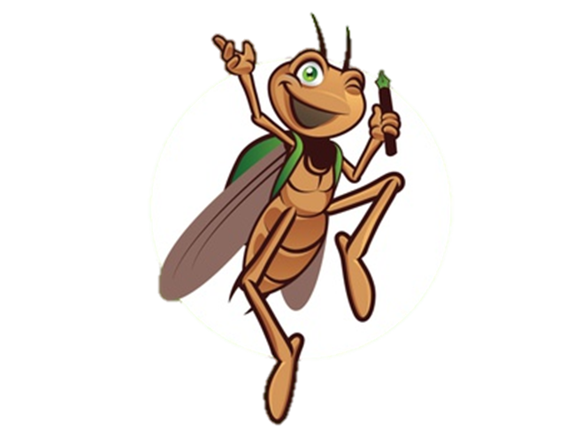
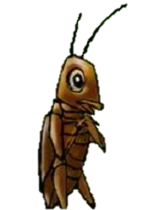
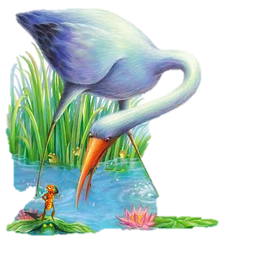
i) Nhân vật:
Dế Choắt
Dế Mèn
Chị Cốc.

Slide 8
II.Tìm hiểu chi tiết
1. Bức chân dung tự họa về nhân vật Dế Mèn
Các bộ phận | Tư thế, hành động | Lời nói, suy nghĩ
Đôi càng: | Đạp:
Những cái vuốt: | Vũ:
Đôi cánh: | Đi bách bộ:
Cái đầu: | Nhai:
Hai cái răng: | Vuốt râu:
Sợi râu: | Đi đứng:
Nhận xét:

Slide 9
Các bộ phận | Tư thế, hành động | Lời nói, suy nghĩ
Đôi càng: mẫm bóng | Đạp: phanh phách | Hung hăng, xem thường mọi người.
Những cái vuốt: cứng, nhọn hoắt | Vũ: phành phạch, giòn giã
Đôi cánh: dài tận chấm đuôi | Đi bách bộ: người. rung rinh
Cái đầu: to, nổi từng tảng | Nhai: ngoàm ngoạp
Hai cái răng: đen nhánh | Vuốt râu: trịnh trọng, khoan thai
Sợi râu: dài, uốn cong | Đi đứng: oai vệ, nhún nhẩy
Nhận xét: Đẹp, kiêu ngạo, tự phụ, thiếu suy nghĩ

Slide 10
1. Bức chân dung tự họa về nhân vật Dế Mèn
a) Đặc điểm ngoại hình nhân vật Dế Mèn
- Là một chàng dế thanh niên cường tráng.
- Điệu bộ và hành động: mạnh mẽ và oai vệ.
b) Các đặc điểm tính cách của nhân vật Dế Mèn
- Kiêu căng, tự phụ, xốc nổi, hành động hung hang, thái độ xem thường mọi người.
-> Nét tính cách đặc trưng của thanh niên trẻ tuổi, chưa biết suy nghĩ thấu đáo.

Slide 11
* Nghệ thuật miêu tả
- Miêu tả từng bộ phận gắn liền với hình dáng và hành động của chú dế này.
- Sử dụng các tính từ, động từ mạnh, ấn tượng.
- BPTT: nhân hóa, so sánh.

Slide 12
c) Tổng kết về nhân vật Dế Mèn :
hình dáng: khoẻ mạnh, cường tráng, đầy sức sống
- Nét đẹp:
tính nết: sự yêu đời, tự tin.
sự kiêu căng, tự phụ, hợm hĩnh
Nét chưa đẹp
thích ra oai và thiếu suy nghĩ...

Slide 13
3. Bài học đường đời đầu tiên của Dế Mèn
a) Hình ảnh Dế Choắt đáng thương
Các bộ phận | Tư thế, hành động | Lời nói, suy nghĩ
Tuổi tác: | Đứng:
Hình dáng: | Nói:
Đôi cánh: | Đào hang:
Đôi càng:
Râu ria:
Mặt mũi:
Nhận xét:

Slide 14
3. Bài học đường đời đầu tiên của Dế Mèn
a) Hình ảnh Dế Choắt đáng thương
Các bộ phận | Tư thế, hành động | Lời nói, suy nghĩ
Tuổi tác: trạc tuổi Mèn | Đứng: như gã nghiện | Tự ti, e dè, yếu đuối
Hình dáng: gầy gò | Nói: giọng buồn rầu
Đôi cánh: ngắn củn | Đào hang: không đủ sức
Đôi càng: nặng nề
Râu ria: cụt một mẩu
Mặt mũi: ngẩn ngơ
Nhận xét: yếu đuổi, có phần lười biếng, tự ti, an phận thủ thường.

Slide 15
a) Hình ảnh Dế Choắt đáng thương
Ngoại hình
Choắt trạc tuổi Mèn nhưng người gầy gò, ốm yếu.
Các đặc điểm lời nói, suy nghĩ, tính cách của Dế Choắt:
Tính cách trái ngược với Dế Mèn: yếu đuối, e dè, có phần lười biếng, rất tự ti.

Slide 16
- Dế Mèn thấy Dế Choắt yếu ớt, xấu xí, lười nhác, đáng khinh;
- Kiêu căng, ra oai với Dế Choắt, muốn chứng tỏ mình sắp đứng đầu thiên hạ
- Từ chối đào một cái ngách cho Dế Choắt và mắng Dế Choắt thậm tệ.
b) Dế Mèn đối với Dế Choắt
- Làm một việc hết sức dại dột với Dế Choắt

Slide 17
c) Dế Mèn khi trêu chị Cốc
- Dế Mèn xấc xược, ác ý, chỉ nói cho sướng miệng, không nghĩ đến hậu quả.
- Diễn biến tâm trạng của Dế Mèn:
Thời điểm | Tâm trạng
Khi thấy Dế Choắt ốm yếu
Khi nảy ra ý định trêu chị Cốc
Khi chị Cốc mổ Dế Choắt
Khi biết chị Cốc đã bay đi
Khi chứng kiến cái chết của Dế Choắt

Slide 18
c) Dế Mèn khi trêu chị Cốc
- Diễn biến tâm trạng của Dế Mèn:
Thời điểm | Tâm trạng
Khi thấy Dế Choắt ốm yếu | Chê bai, chế giễu, hả hê, không giúp đào hang
Khi nảy ra ý định trêu chị Cốc | Hiếu thắng, khoái chí
Khi chị Cốc mổ Dế Choắt | Khiếp sợ, nằm im thin thít
Khi biết chị Cốc đã bay đi | Mon men bò lên
Khi chứng kiến cái chết của Dế Choắt | Thương Dế Choắt và ăn năn vì tội lỗi của mình

Slide 19
Quá trình biến đổi tâm lí tinh tế -> tài kể chuyện, khắc họa nhân vật của nhà văn.
- Dế Mèn còn xốc nổi, chưa tự tin và thật sự mạnh mẽ như suy nghĩ của chú về bản thân mình.
- Tuy nhiên, Dế Mèn vẫn có tình cảm đồng loại, biết ăn năn, hối lỗi – sự kiêu căng xốc nổi là tính bốc đồng của tuổi trẻ không phải bản chất hoàn toàn xấu xa.

Slide 20
- Tác hại của tính nghịch ranh, ích kỉ, vô tình giết chết Dế Choắt...
- Hành động của Dế Mèn đáng phê phán nhưng chú cũng nhận ra và hối lỗi chân thành.
Bài học đường đời đầu tiên

Slide 21
Tổng kết
1. Nghệ thuật
2. Nội dung

Slide 22
1. Nghệ thuật
Cách quan sát, miêu tả sống động; trí tưởng tượng độc đáo -> thế giới loài vật hiện lên gần gũi như thế giới con người.
Ngôi kể thứ nhất -> tính cách, tâm tư, tình cảm của nhân vật chân thực, sinh động, gần gũi
Cách kể chuyện tự nhiên, hấp dẫn, ngôn ngữ giàu chất tạo hình.

Slide 23
1. Nội dung
- Dế Mèn có vẻ đẹp cường tráng của tuổi trẻ nhưng tính nết kiêu căng xốc nổi. Do bày trò trêu chọc chị Cốc nên đã gây ra cái chết thảm thương của Dế Choắt khiến Dế Mèn ân hận và nhận ra bài học đường đời của mình.
Thông điệp: cần biết tôn trọng và giúp đỡ người khác, cần học hỏi và đứng dậy sau những sai lầm của bản thân, …

Slide 24
Chúc các con học tốt !

